Slide 1

Curso de Tutorías 2
Sesión 3: Tutoría Inicial

Slide 2
Curso de Tutorías 2
Sesión 3:
“Herramientas digitales”

Slide 3
Orden del día
Curso de Tutoría 2
Herramientas útiles en la página web institucional
Aprovecha tu cuenta potros.
Apps para hacer organizadores gráficos
Técnica Pomodoro
Dudas o comentarios.

Slide 4
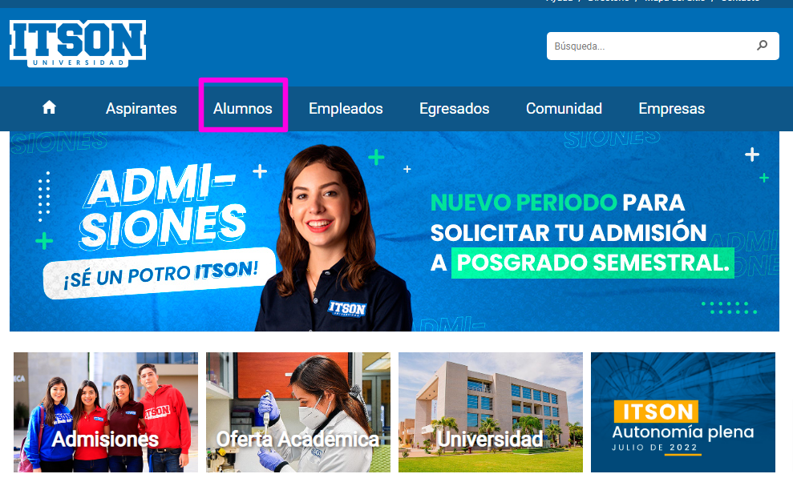
https://www.itson.mx/Alumnos/Paginas/Alumnos.aspx

Slide 5
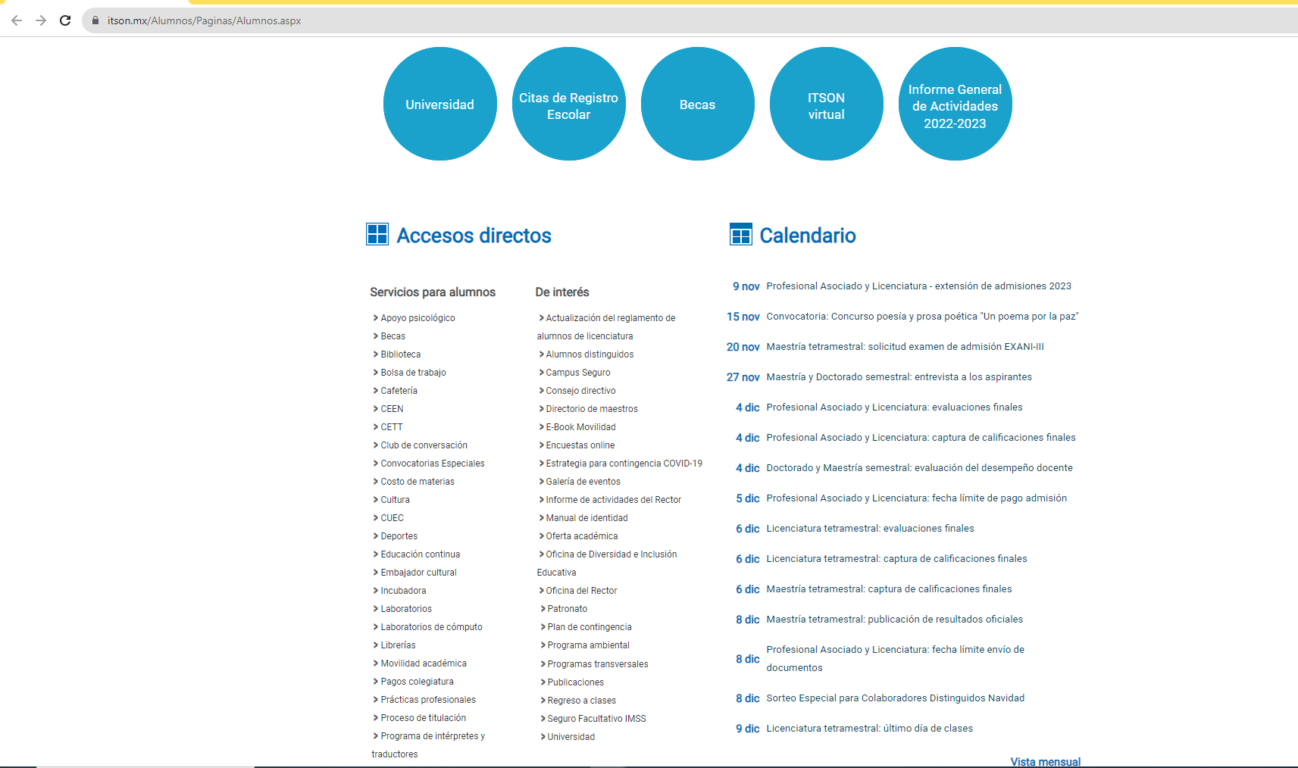

Slide 6
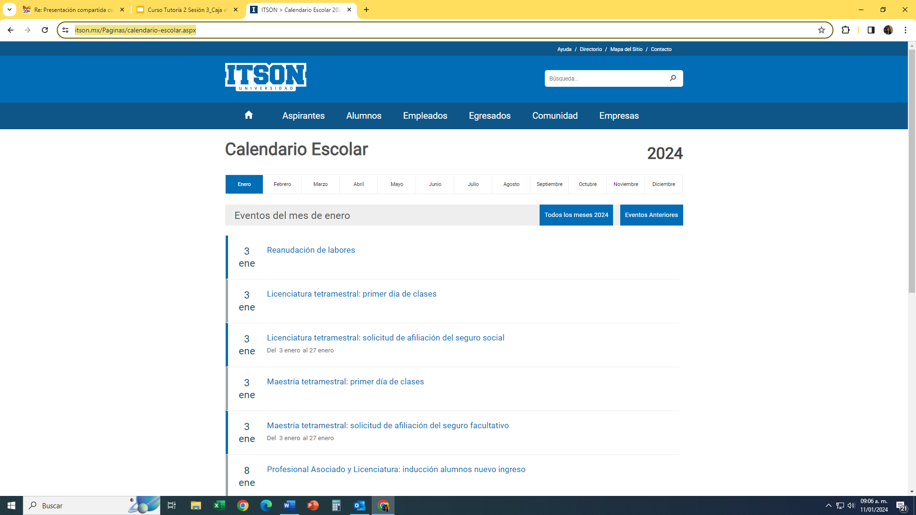
https://itson.mx/Paginas/calendario-escolar.aspx

Slide 7

Aprovecha tu cuenta potros
Acceso a toda la Suite de Google.
Cuentan con un correo electrónico con identidad propia institucional.
Realizar una videoconferencia ilimitadas.
Calendario compartido.
Acceso a herramientas para editar documentos, hojas de cálculo, documentos de presentaciones, diseño de páginas web, entre otros.
Acceso a chat.
Todas las herramientas son móviles.

Slide 8


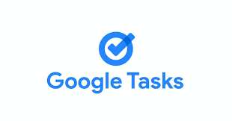
Si ocupas hacer notas de tus clases, actividades o pendientes, emplea:
Para tener a la mano los recordatorios de tareas, utiliza
Son gratuitas, intuitivas y de fácil acceso desde tu cuenta de gmail, además puedes vincularlas a tu calendario de google.

Slide 9






Apps para hacer organizadores gráficos
Bubbl.us*
Go.conqr
Mind meister
Mindomo
Miro
Cmaptools*

Slide 10
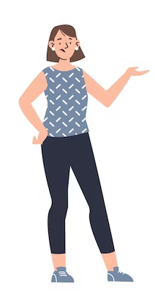
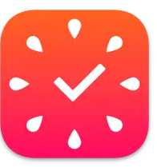

¡Entonces, vuélvete más productivo empleando alguna de estas apps, con la técnica Pomodoro!
¿Quieres cumplir tus metas personales?…
Descarga para Windows (archivo zip)
Focus to do
Descarga para macOs (archivo zip) *Haga clic derecho en el icono para abrir
Descarga para android
Trabajo en línea
Descarga para ios
Manual PomoFocus
Manual Focus to do

Slide 11
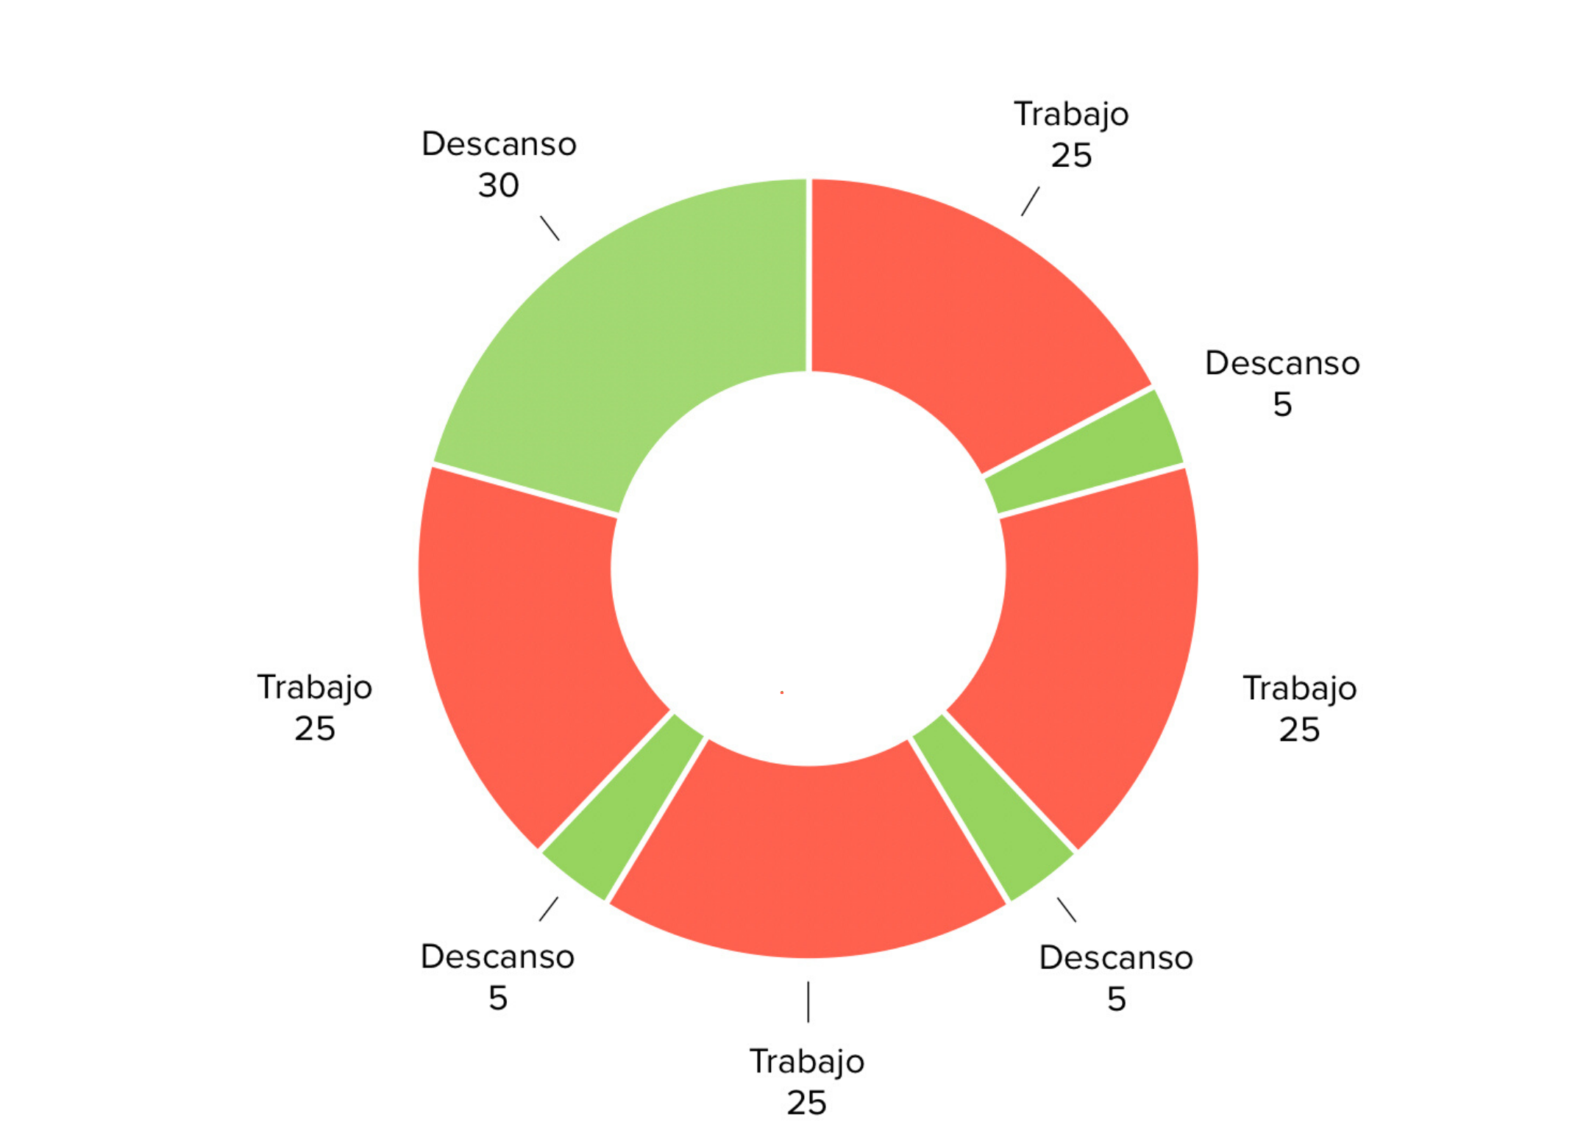
Técnica de Pomodoro
Pasos a seguir:
Es una herramienta sencilla para mejorar la productividad en relación al manejo del tiempo
(Cirillo, 2020).
Definir la tarea o actividad a realizar.
Poner el temporizador por 25 min.
Trabajar en la tarea de manera intensiva hasta que el temporizador suene.
Tomar una pausa breve (5 min)
Repetir pasos del 2 al 4, tres veces más.
Cada cuatro pomodoros, tomar una pausa más larga.
Imagen tomada de: https://ladamitagodin.com/2020/05/18/la-tecnica-pomodoro-o-como-ser-mas-productivo/

Slide 12
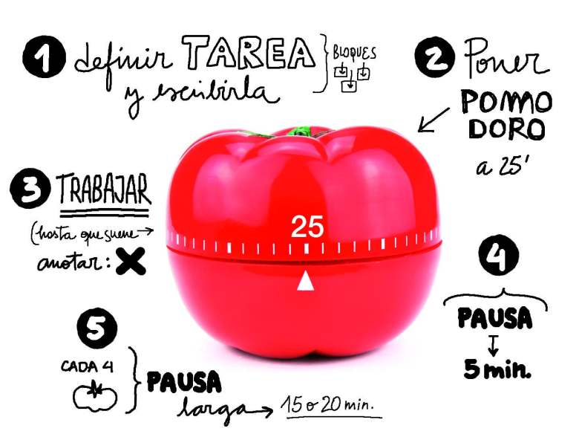
Beneficios del uso del pomodoro.
1
2
3
Las pausas regulares pueden mejorar la agilidad mental
Nos motiva a ofrecer una respuesta eficiente frente al tiempo
Previene la multitarea, ayuda a alcanzar un estado de foco más elevado, que se hace sostenible gracias a las pausas regulares.

Slide 13

Ejercicio
https://www.youtube.com/watch?v=ZGJizJsSF8A
¿Qué métodos de estudio utilizas actualmente?
¿Cuáles de las herramientas vistas en clase adaptarías a tus hábitos de estudio?

Slide 14
Dudas o Comentarios!
Curso de Tutoría 2

Slide 15

Referencias
Castro, R. (Junio 19, 2023) ¡GOOGLE TASKS se volvió MUCHO MEJOR! - 3 tips para sacarle provecho. [Video de Youtube]
https://www.youtube.com/watch?v=05nm8CeAino
Emowe (Febrero 05, 2023) Tutorial de GOOGLE KEEP 2023 en español. [Video de Youtube] https://www.youtube.com/watch?v=z8QGba-yUHI
Instituto Tecnológico de Sonora.
www.itson.mx/Alumnos
www.Itson.mx/calendario
Cirillo, F. (2020). La técnica del pomodoro: El famoso método para gestionar el tiempo que ha cambiado la vida a 2 millones de personas. Barcelona. Editorial Planeta.
https://workspace.google.com
Hemisferio derecho. 9 de julio de 2008. Hábitos de estudio - Consejos Respaldados Científicamente. https://www.youtube.com/watch?v=ZGJizJsSF8A

